Slide 1
BIBS
Multi-Class Classification
최정인

Slide 2
INDEX
01 Data Structure
02 Multiclass Deep Learning
03 Multiclass SVM

Slide 3
01
Data Structure

Slide 4
MRM 췌장암 분석
01. Data Structure
Sample | Clinics | Total | Training | Test 1 | Test 2 | Test 3 | Test 4
Pancreatic cancer | Total | 399 | 319 | 80 | 80 | 80 | 25
 | AMC | 75 | 60 | 15 | 15 | 15 | 6
 | NCC | 128 | 102 | 26 | 26 | 26 | 6
 | SMC | 100 | 80 | 20 | 20 | 20 | 5
 | SNUH | 50 | 40 | 10 | 10 | 10 | 3
 | YMC | 46 | 37 | 9 | 9 | 9 | 5
Other cancer | SNUH | 149 | 0 | 0 | 149 | 0 | 0
Pancreatic benign disease | Total | 109 | 88 | 21 |  | 21 | 21
 | AMC | 47 | 38 | 9 |  | 9 | 9
 | SMC | 30 | 24 | 6 |  | 6 | 6
 | SNUH | 5 | 4 | 1 |  | 1 | 1
 | YMC | 27 | 22 | 5 |  | 5 | 5
Normal | SNUH | 349 | 279 | 70 |  | 0 | 70
Total |  | 1006 | 686 | 171 | 229 | 101 | 116
Test1: PDAC vs Control
Test2: PDAC vs Other Cancer
Test3: PDAC vs Pancreatic Benign
Test4: PDAC (low CA19-9) vs Control (Pancreatic Benign + Normal)
Notes:
현재 가지고 있는 데이터는 stage구분이 없다.
A total of 54 proteins, or 68 peptides, were validated in a large clinical sample [n=1008; 349 normal, 109 pancreatic benign diseases, 149 other cancer (thyroid, breast, and colorectal cancer), and 401 pancreatic cancer] by MRM analysis and ELISA [n=1002; 348 normal, 109 pancreatic benign diseases, 149 other cancer (thyroid, breast, and colorectal cancer), and 396 pancreatic cancer]. The multimarker panel was ultimately constructed by statistical analysis and supporting vector machine (SVM) method.
결국 Elisa data로 진행한듯?

Slide 5
02
Models

Slide 6
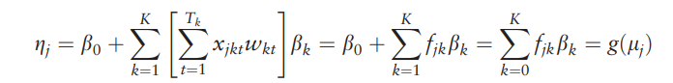
MRM DL 분석
02. Multiclass Deep Learning
Feature Selection Using DNN
Peptide
Protein
Hidden Layer
Group
nn.Linear
+ ReLu
nn.Linear
+ ReLu
Sigmoid
각 Protein의 SHAP value가 클수록 더 중요한 Protein
Notes:
심리학에서 나온 자극-반응의 이론을 토대로,

Slide 7
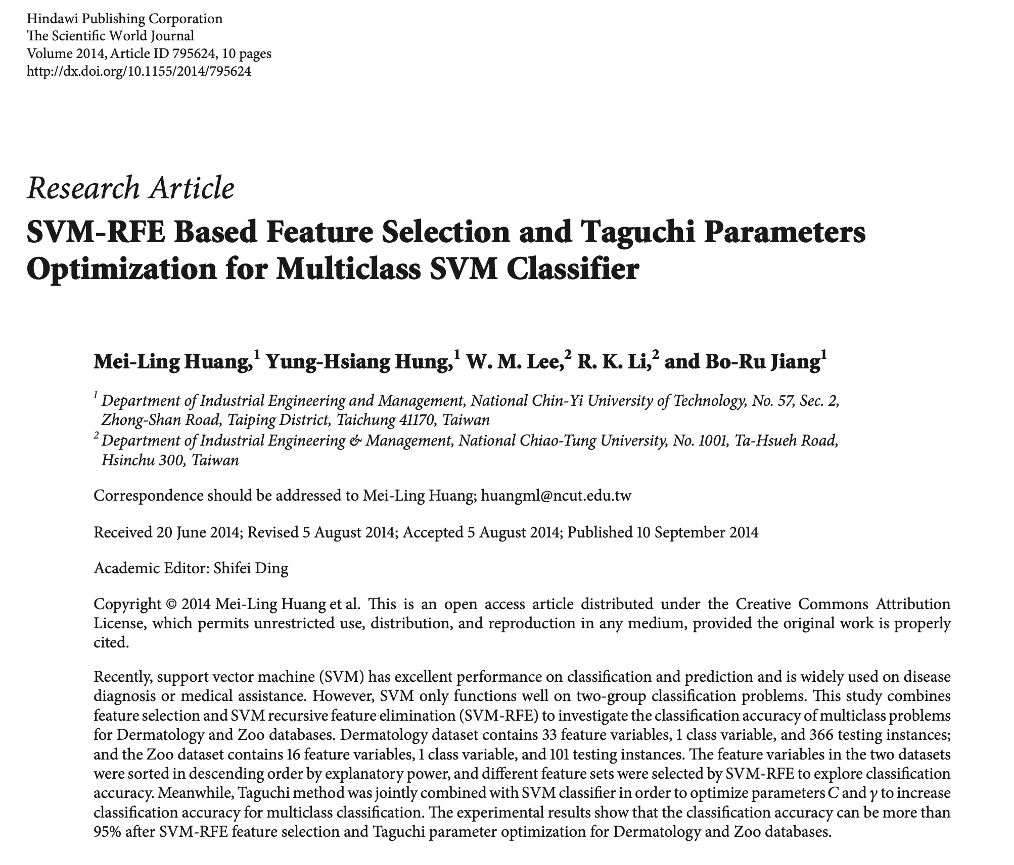
Multi Cancer
02. Multiple SVDD-REF
Notes:
심리학에서 나온 자극-반응의 이론을 토대로,

Slide 8
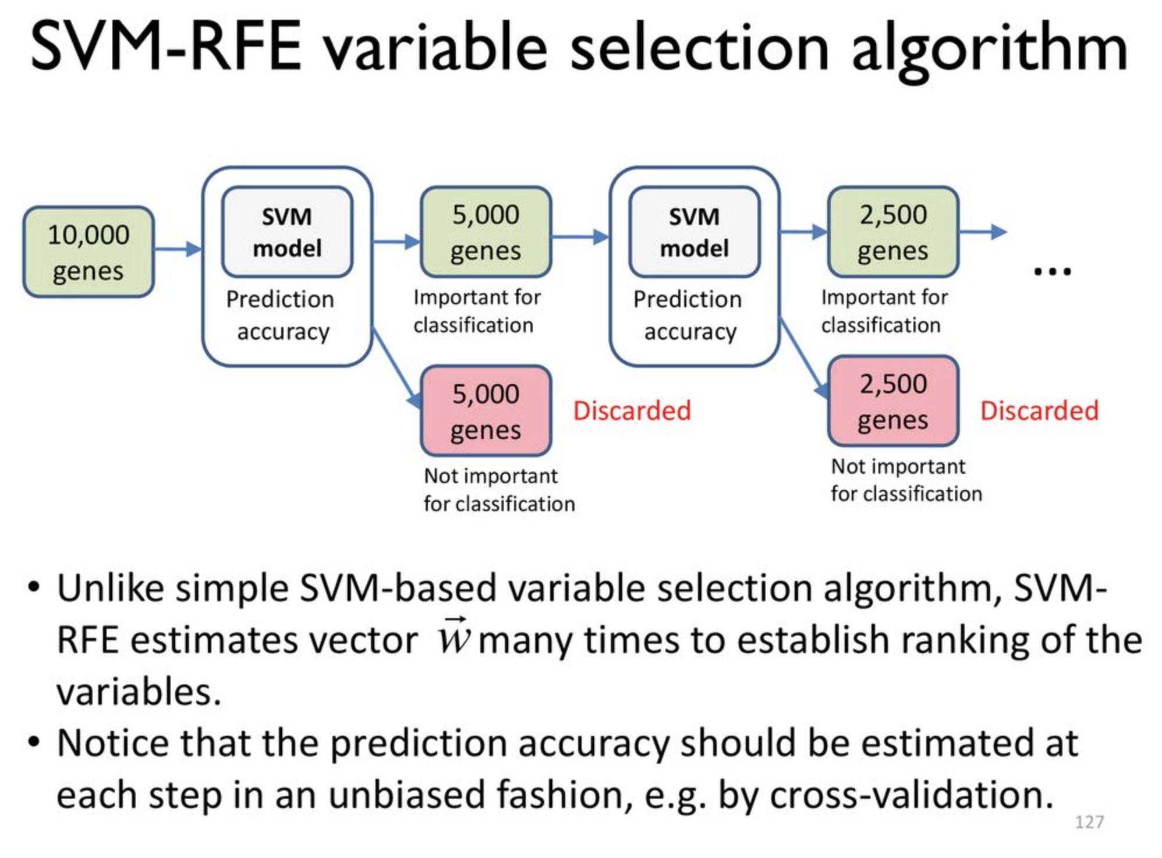
Multi Cancer
01. Logistic Regression Classifier
How to select features in SVM?
Notes:
심리학에서 나온 자극-반응의 이론을 토대로,

Slide 9
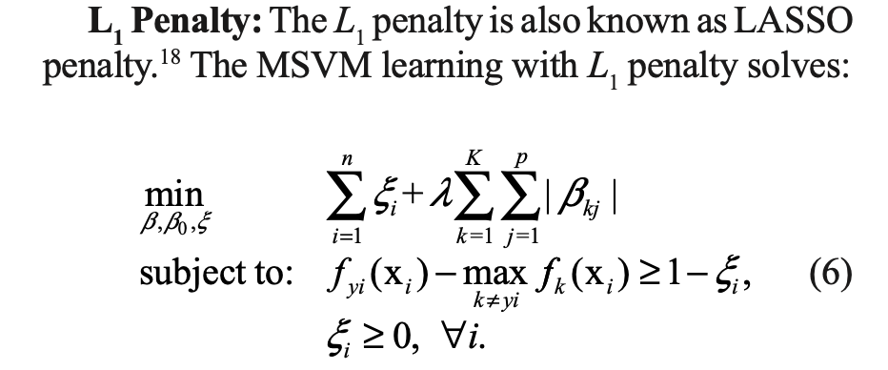
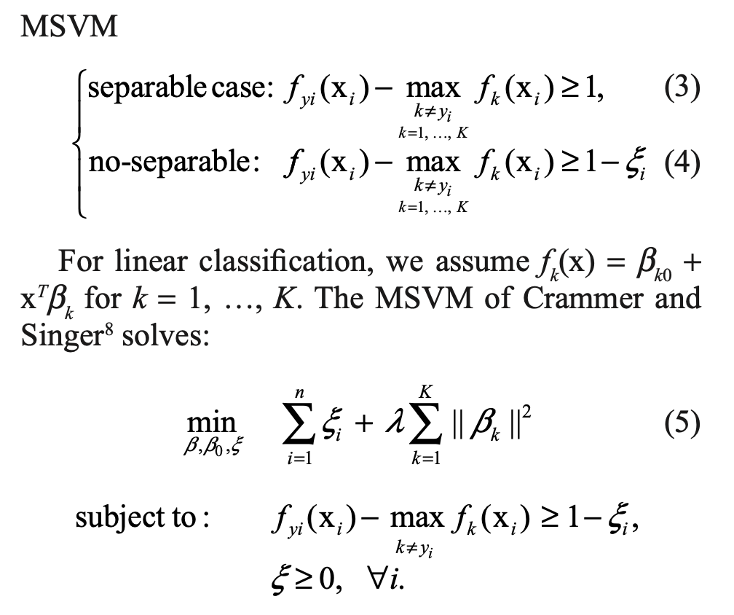

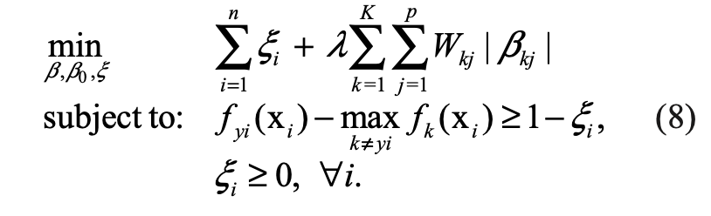
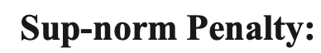
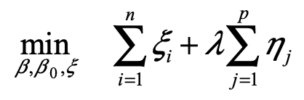
Multi Cancer
02. Multiple SVDD-REF
Notes:
심리학에서 나온 자극-반응의 이론을 토대로,

Slide 10
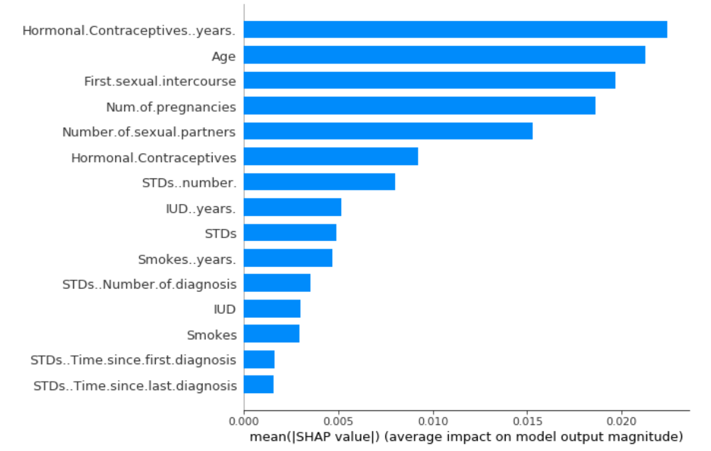
MRM DL 분석
02. Multiclass Deep Learning
Number | Model | Prediction Model | All Positive Beta | AUC_train | AUC_val | AUC_test1 | AUC_test2 | AUC_test3 | AUC_test4
3 | CA19_9 + TTR + LRG1 | LR | FALSE | 0.919 | 0.916 | 0.934 | 0.878 | 0.889 | 0.804
 |  | SVM |  | 0.913 | 0.871 | 0.915 | 0.857 | 0.870 | 0.755
 |  | RF |  | 1.000 | 0.914 | 0.935 | 0.897 | 0.895 | 0.806
 |  | DNN |  | 0.932 | 0.929 | 0.931 | 0.941 | 0.910 | 0.791
 |  | MARS |  | 0.929 | 0.804 | 0.933 | 0.886 | 0.899 | 0.797
 |  | GAM |  | 0.922 | 0.915 | 0.932 | 0.876 | 0.886 | 0.797
3 | CA19_9 + IGFBP2 + HSPG2 | LR | TRUE | 0.928 | 0.927 | 0.942 | 0.917 | 0.936 | 0.830
 |  | SVM |  | 0.935 | 0.879 | 0.909 | 0.908 | 0.938 | 0.806
 |  | RF |  | 1.000 | 0.917 | 0.947 | 0.932 | 0.945 | 0.842
 |  | DNN |  | 0.972 | 0.936 | 0.910 | 0.927 | 0.952 | 0.834
 |  | MARS |  | 0.932 | 0.770 | 0.938 | 0.925 | 0.929 | 0.823
 |  | GAM |  | 0.937 | 0.921 | 0.941 | 0.930 | 0.941 | 0.836
4 | CA19_9 + IGFBP2 + HSPG2 + THBS1 | LR | TRUE | 0.932 | 0.930 | 0.943 | 0.908 | 0.931 | 0.836
 |  | SVM |  | 0.942 | 0.894 | 0.917 | 0.877 | 0.867 | 0.859
 |  | RF |  | 1.000 | 0.935 | 0.958 | 0.930 | 0.936 | 0.884
 |  | DNN |  | 0.980 | 0.937 | 0.932 | 0.925 | 0.942 | 0.845
 |  | MARS |  | 0.949 | 0.729 | 0.951 | 0.918 | 0.919 | 0.861
 |  | GAM |  | 0.956 | 0.930 | 0.945 | 0.905 | 0.923 | 0.855
 | CA19_9 + MBL2 + IGFBP2 + HSPG2 | LR | TRUE | 0.929 | 0.927 | 0.945 | 0.928 | 0.942 | 0.839
 |  | SVM |  | 0.925 | 0.871 | 0.914 | 0.906 | 0.922 | 0.825
 |  | RF |  | 1.000 | 0.922 | 0.946 | 0.930 | 0.947 | 0.840
 |  | DNN |  | 0.981 | 0.920 | 0.947 | 0.934 | 0.935 | 0.836
 |  | MARS |  | 0.932 | 0.777 | 0.938 | 0.925 | 0.929 | 0.823
 |  | GAM |  | 0.940 | 0.920 | 0.944 | 0.935 | 0.944 | 0.837
Notes:
심리학에서 나온 자극-반응의 이론을 토대로,

Slide 11
MRM DL 분석
02. Multiclass Deep Learning
5 | CA19_9 + MBL2 + IGFBP2 + HSPG2 + THBS1 | LR | TRUE | 0.933 | 0.931 | 0.948 | 0.916 | 0.931 | 0.848
 |  | SVM |  | 0.950 | 0.877 | 0.905 | 0.880 | 0.866 | 0.823
 |  | RF |  | 1.000 | 0.936 | 0.957 | 0.929 | 0.938 | 0.881
 |  | DNN |  | 0.986 | 0.931 | 0.930 | 0.902 | 0.945 | 0.889
 |  | MARS |  | 0.949 | 0.729 | 0.951 | 0.918 | 0.919 | 0.861
 |  | GAM |  | 0.959 | 0.929 | 0.944 | 0.909 | 0.926 | 0.853
 | CA19_9 + IFRD1 + IGFBP2 + HSPG2 + THBS1 | LR | TRUE | 0.933 | 0.931 | 0.941 | 0.911 | 0.934 | 0.831
 |  | SVM |  | 0.954 | 0.885 | 0.949 | 0.914 | 0.943 | 0.906
 |  | RF |  | 1.000 | 0.943 | 0.968 | 0.939 | 0.958 | 0.909
 |  | DNN |  | 0.990 | 0.940 | 0.928 | 0.941 | 0.953 | 0.890
 |  | MARS |  | 0.951 | 0.756 | 0.946 | 0.910 | 0.910 | 0.847
 |  | GAM |  | 0.957 | 0.936 | 0.946 | 0.896 | 0.910 | 0.847
6 | CA19_9 + MBL2 + IGFBP2 + HSPG2 + THBS1 + ICAM1 | LR | TRUE | 0.933 | 0.931 | 0.945 | 0.921 | 0.932 | 0.843
 |  | SVM |  | 0.938 | 0.883 | 0.921 | 0.893 | 0.889 | 0.849
 |  | RF |  | 1.000 | 0.939 | 0.954 | 0.930 | 0.926 | 0.876
 |  | DNN |  | 0.991 | 0.942 | 0.941 | 0.923 | 0.947 | 0.841
 |  | MARS |  | 0.949 | 0.719 | 0.951 | 0.918 | 0.919 | 0.861
 |  | GAM |  | 0.960 | 0.932 | 0.956 | 0.925 | 0.936 | 0.875
Notes:
심리학에서 나온 자극-반응의 이론을 토대로,

Slide 12
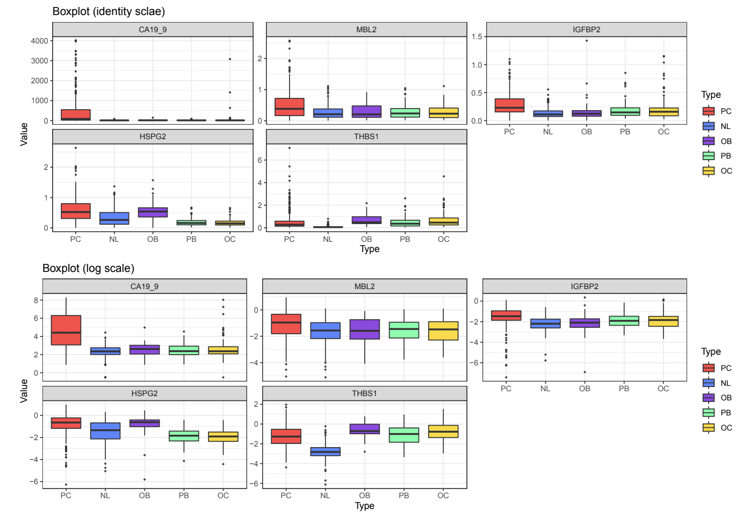
MRM DL 분석
02. Multiclass Deep Learning
CA19_9 + MBL2 + IGFBP2 + HSPG2 + THBS1
Notes:
심리학에서 나온 자극-반응의 이론을 토대로,

Slide 13
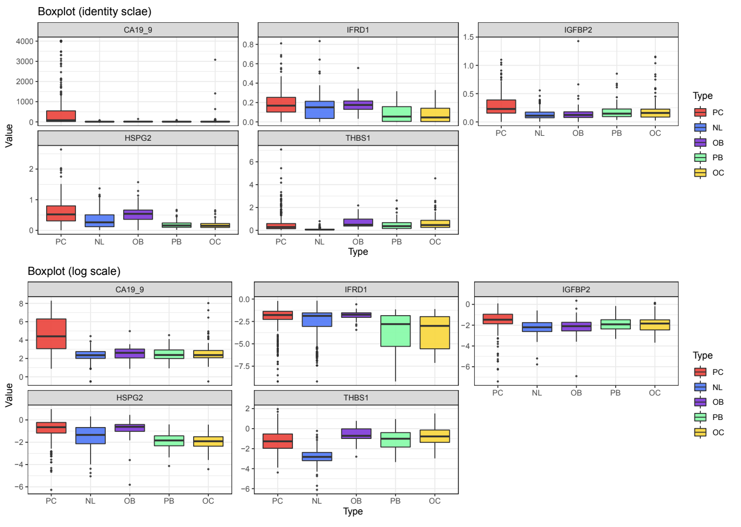
MRM DL 분석
02. Multiclass Deep Learning
CA19_9 + IFRD1 + IGFBP2 + HSPG2 + THBS1
Notes:
심리학에서 나온 자극-반응의 이론을 토대로,

Slide 14
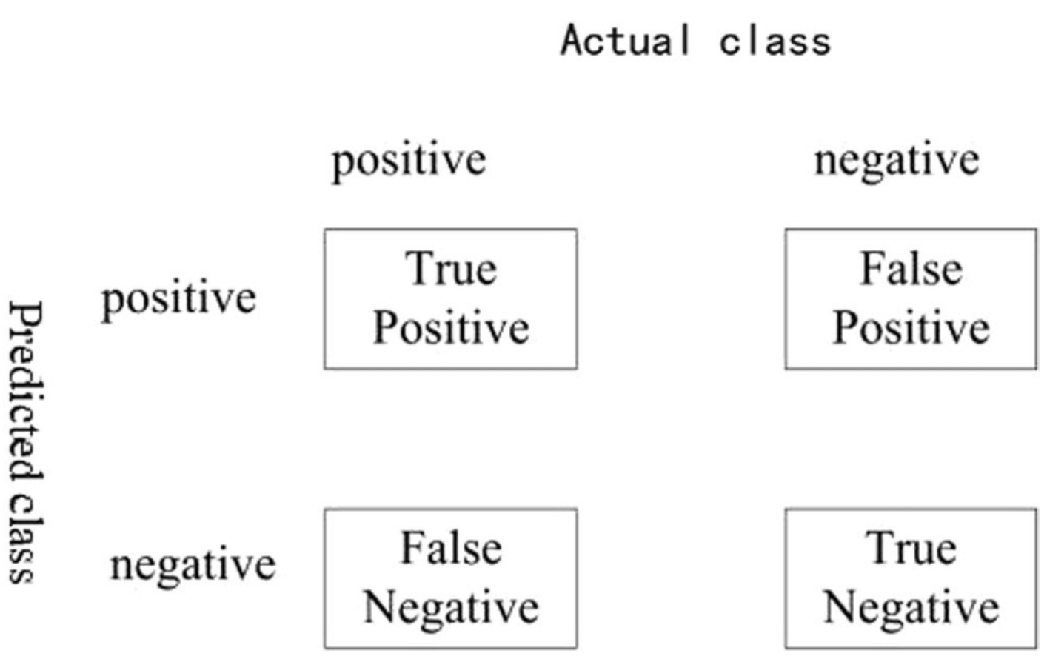
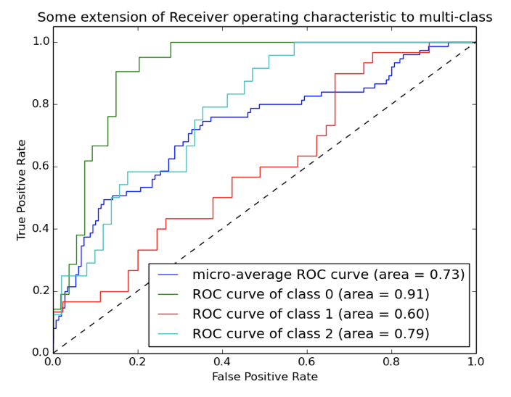
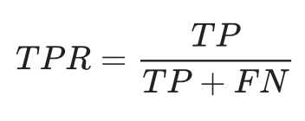
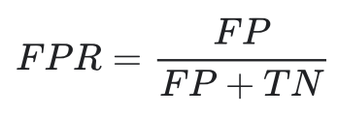
MRM DL 분석
02. Multiclass Deep Learning
Notes:
심리학에서 나온 자극-반응의 이론을 토대로,

Slide 15
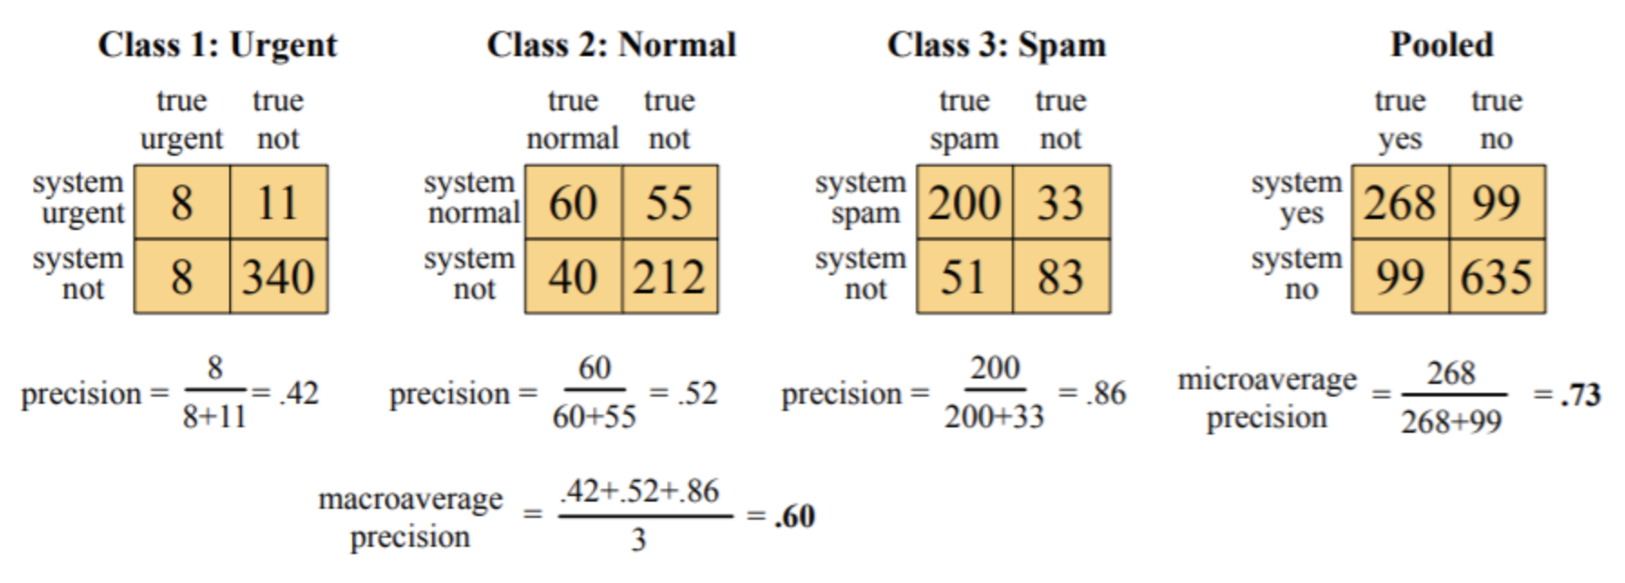
MRM DL 분석
02. Multiclass Deep Learning
Notes:
심리학에서 나온 자극-반응의 이론을 토대로,

Slide 16
MRM 췌장암 분석
01. Data Structure
Sample | Clinics | Total | Training | Test | Test_low
Pancreatic cancer | Total | 399 | 319 | 80 | 25
 | AMC | 75 | 60 | 15 | 6
 | NCC | 128 | 102 | 26 | 6
 | SMC | 100 | 80 | 20 | 5
 | SNUH | 50 | 40 | 10 | 3
 | YMC | 46 | 37 | 9 | 5
Pancreatic benign disease | Total | 109 | 88 | 21 | 21
 | AMC | 47 | 38 | 9 | 9
 | SMC | 30 | 24 | 6 | 6
 | SNUH | 5 | 4 | 1 | 1
 | YMC | 27 | 22 | 5 | 5
Normal | SNUH | 349 | 279 | 70 | 70
Total |  | 857 | 686 | 171 | 116
Notes:
현재 가지고 있는 데이터는 stage구분이 없다.
A total of 54 proteins, or 68 peptides, were validated in a large clinical sample [n=1008; 349 normal, 109 pancreatic benign diseases, 149 other cancer (thyroid, breast, and colorectal cancer), and 401 pancreatic cancer] by MRM analysis and ELISA [n=1002; 348 normal, 109 pancreatic benign diseases, 149 other cancer (thyroid, breast, and colorectal cancer), and 396 pancreatic cancer]. The multimarker panel was ultimately constructed by statistical analysis and supporting vector machine (SVM) method.
결국 Elisa data로 진행한듯?

Slide 17
MRM DL 분석
02. Multiclass Deep Learning
Model | Prediction model | Micro_AUC_train | Micro_AUC_test | Micro_AUC_test_low
CA19_9 + MBL2 + IGFBP2 + HSPG2 + THBS1 | 2-DNN | 0.906 | 0.835 | 0.789
 | 2-SVM | 0.819 | 0.793 | 0.793
 | Multi-DNN | 0.901 | 0.821 | 0.651
 | SVM-RFE | 0.892 | 0.690 | 0.689
 | MSVM | 0.927 | 0.914 | 0.819
CA19_9 + IFRD1 + IGFBP2 + HSPG2 + THBS1 | 2-DNN | 0.890 | 0.818 | 0.824
 | 2-SVM | 0.854 | 0.823 | 0.791
 | Multi-DNN | 0.855 | 0.861 | 0.835
 | SVM-RFE | 0.837 | 0.704 | 0.694
 | MSVM | 0.871 | 0.811 | 0.781
Test: PDAC vs PB vs NL
Test_low: PDAC (low CA19-9) vs PB vs NL
Notes:
심리학에서 나온 자극-반응의 이론을 토대로,

Slide 18
MRM DL 분석
02. Multiclass Deep Learning
Number | Model | Prediction Model | All Positive Beta | AUC_train | AUC_val | AUC_test1 | AUC_test2 | AUC_test3 | AUC_test4
5 | CA19_9 + MBL2 + IGFBP2 + HSPG2 + THBS1 | LR | TRUE | 0.933 | 0.931 | 0.948 | 0.916 | 0.931 | 0.848
 |  | SVM |  | 0.950 | 0.877 | 0.905 | 0.880 | 0.866 | 0.823
 |  | DNN |  | 0.986 | 0.931 | 0.930 | 0.902 | 0.945 | 0.889
 | CA19_9 + IFRD1 + IGFBP2 + HSPG2 + THBS1 | LR | TRUE | 0.933 | 0.931 | 0.941 | 0.911 | 0.934 | 0.831
 |  | SVM |  | 0.954 | 0.885 | 0.949 | 0.914 | 0.943 | 0.906
 |  | DNN |  | 0.990 | 0.940 | 0.928 | 0.941 | 0.953 | 0.890
Notes:
심리학에서 나온 자극-반응의 이론을 토대로,

Slide 19
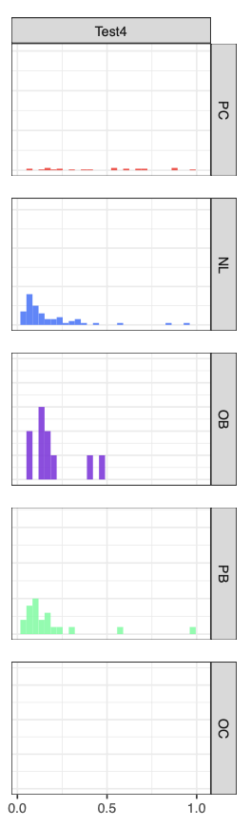
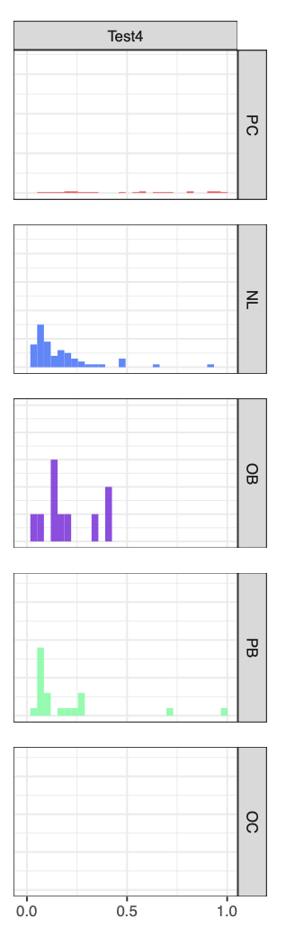
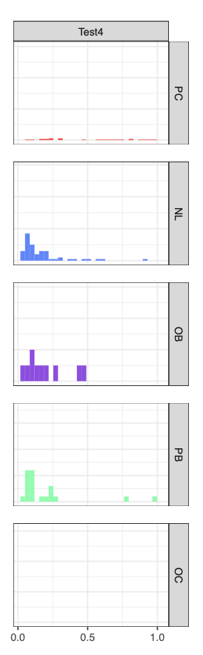
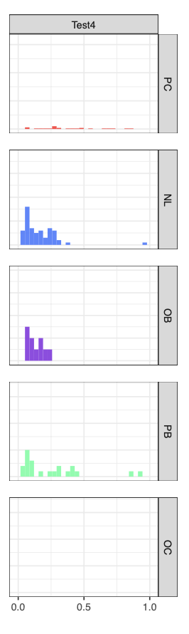
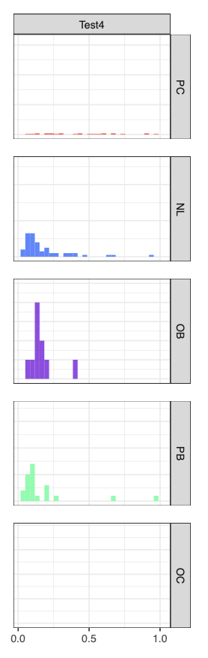
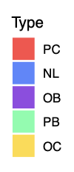
MRM DL 분석
02. Multiclass Deep Learning
CA19_9 + MBL2 + IGFBP2 + HSPG2 + THBS1
2-DNN
2-SVM
Multi-DNN
SVM-RFE
MSVM
Notes:
심리학에서 나온 자극-반응의 이론을 토대로,

Slide 20
MRM DL 분석
02. Multiclass Deep Learning
Notes:
심리학에서 나온 자극-반응의 이론을 토대로,

Slide 21
02
Multiclass SVM & SVM-RFE

Slide 22
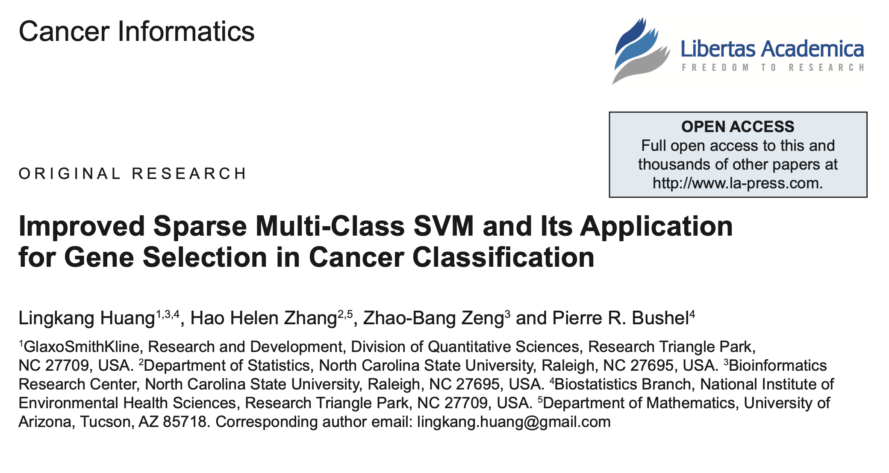
Multi Cancer
02. Multiple SVDD-REF
Notes:
심리학에서 나온 자극-반응의 이론을 토대로,

Slide 23
Multi Cancer
01. Logistic Regression Classifier
How to select features in SVM?
Notes:
심리학에서 나온 자극-반응의 이론을 토대로,

Slide 24
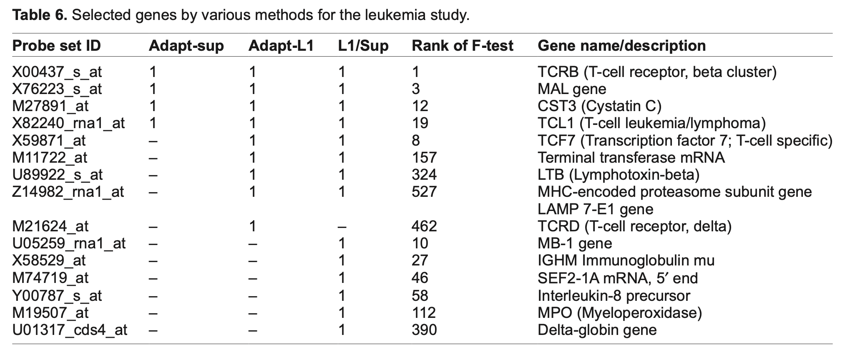
Multi Cancer
02. Multiple SVDD-REF
Notes:
심리학에서 나온 자극-반응의 이론을 토대로,

Slide 25
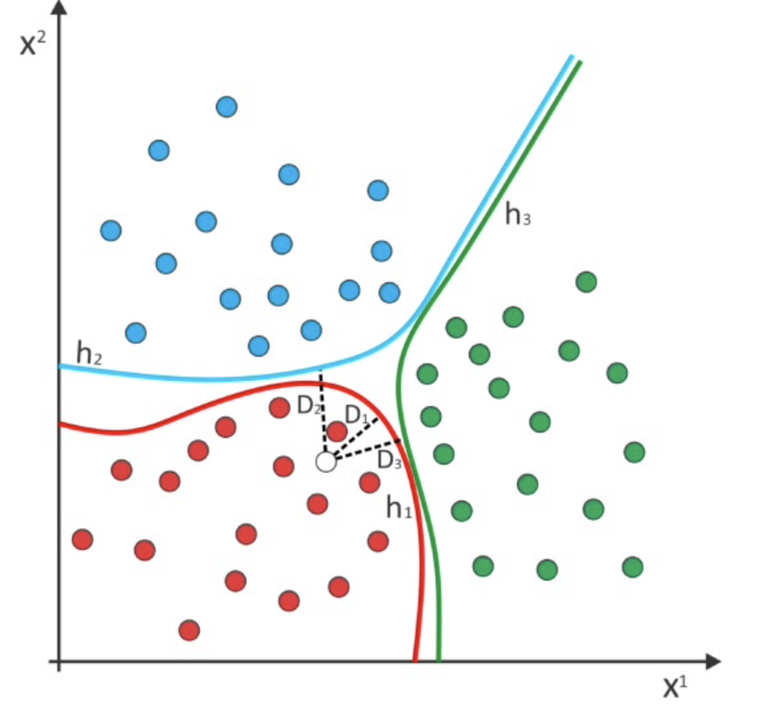
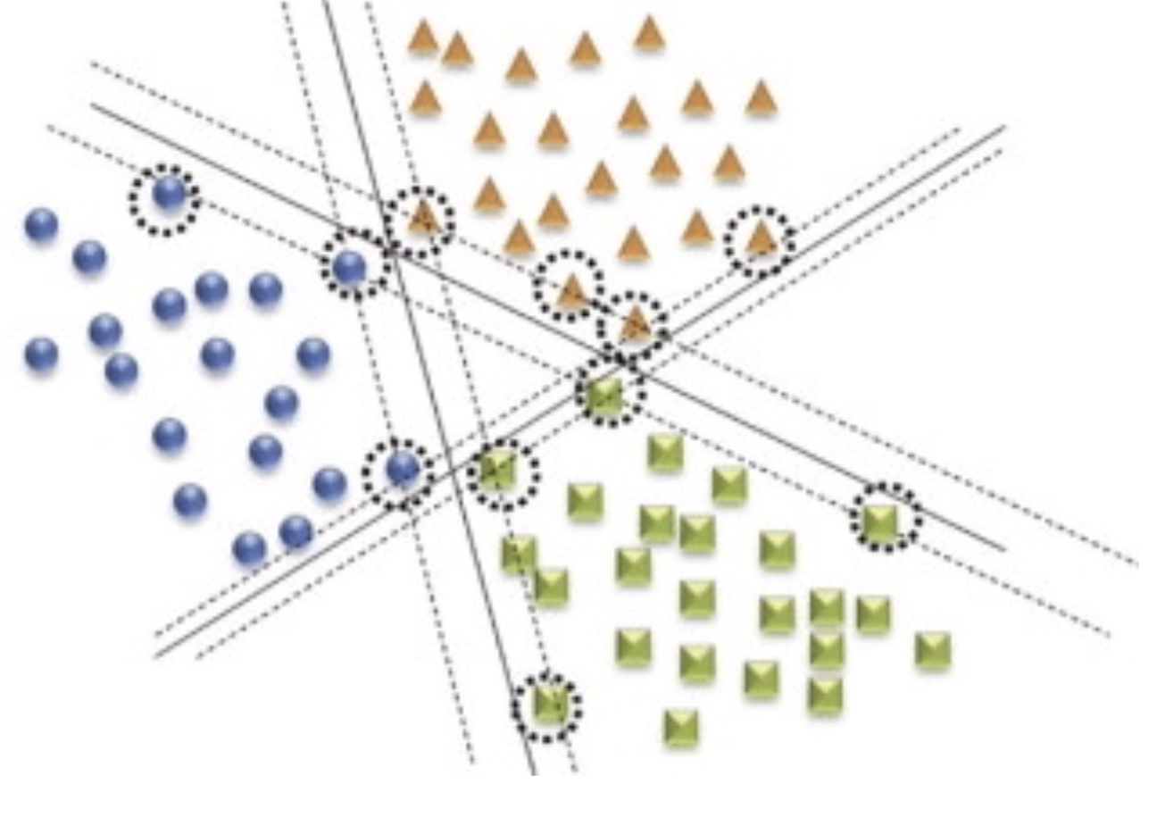
Multi Cancer
02. Multiple SVDD-REF
Multi-class SVM
Notes:
심리학에서 나온 자극-반응의 이론을 토대로,

Slide 26
Multi Cancer
02. Multiple SVDD-REF
Notes:
심리학에서 나온 자극-반응의 이론을 토대로,

Slide 27
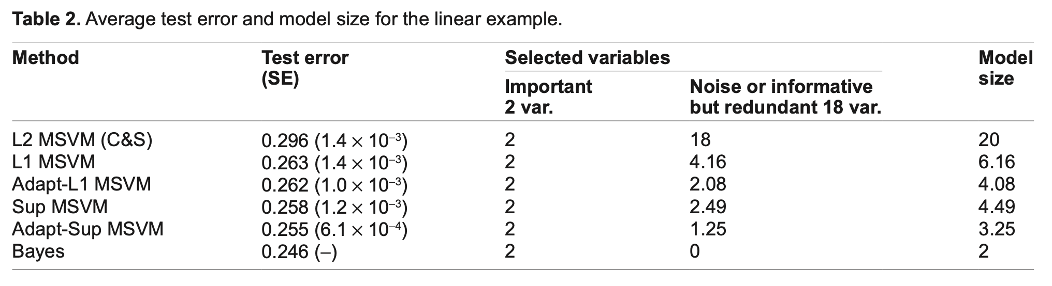
Multi Cancer
02. Multiple SVDD-REF
Notes:
심리학에서 나온 자극-반응의 이론을 토대로,

Slide 28
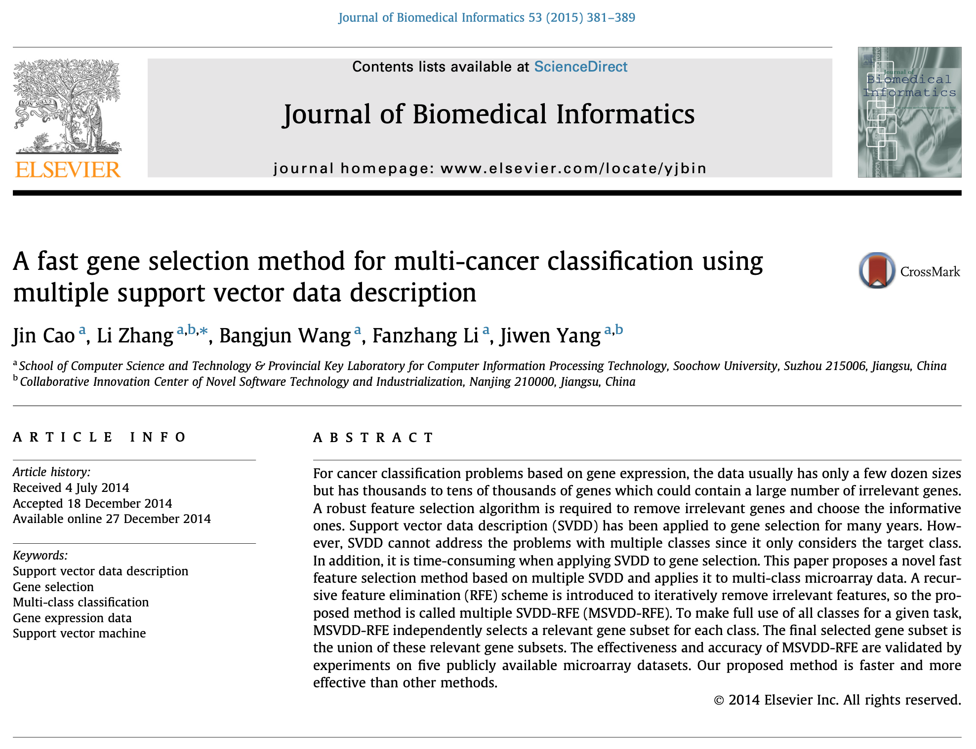
Multi Cancer
02. Multiple SVDD-REF
Notes:
심리학에서 나온 자극-반응의 이론을 토대로,

Slide 29
Multi Cancer
02. Multiple SVDD-REF
Notes:
심리학에서 나온 자극-반응의 이론을 토대로,

Slide 30
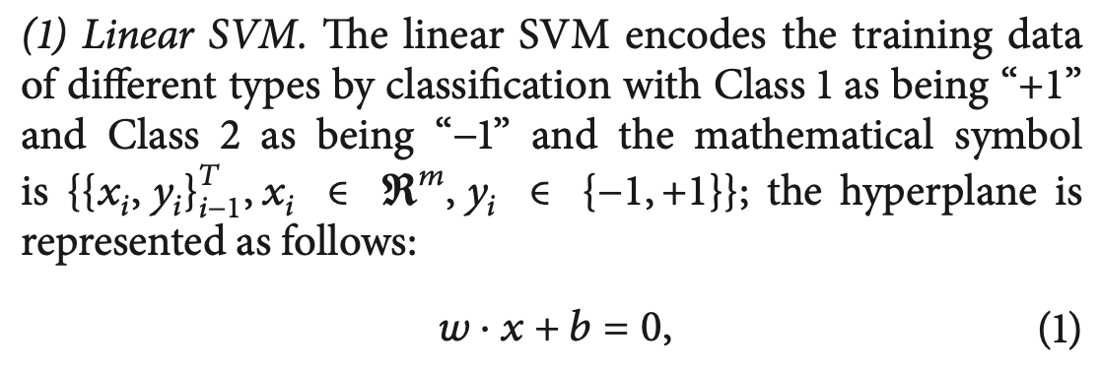
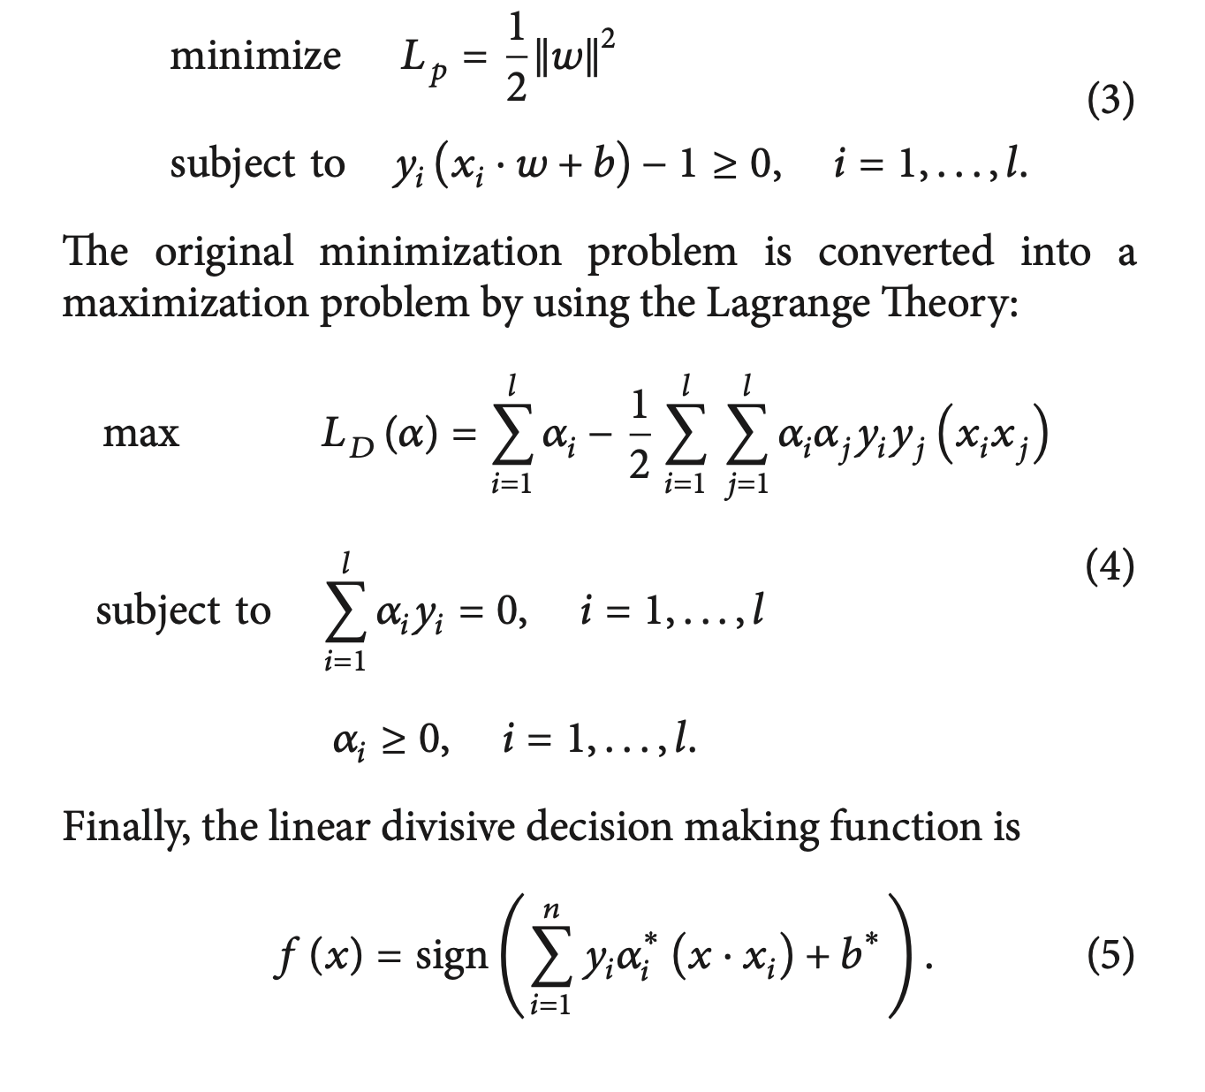
Multi Cancer
01. SVM-RFE & Multiclass SVM
Notes:
심리학에서 나온 자극-반응의 이론을 토대로,

Slide 31
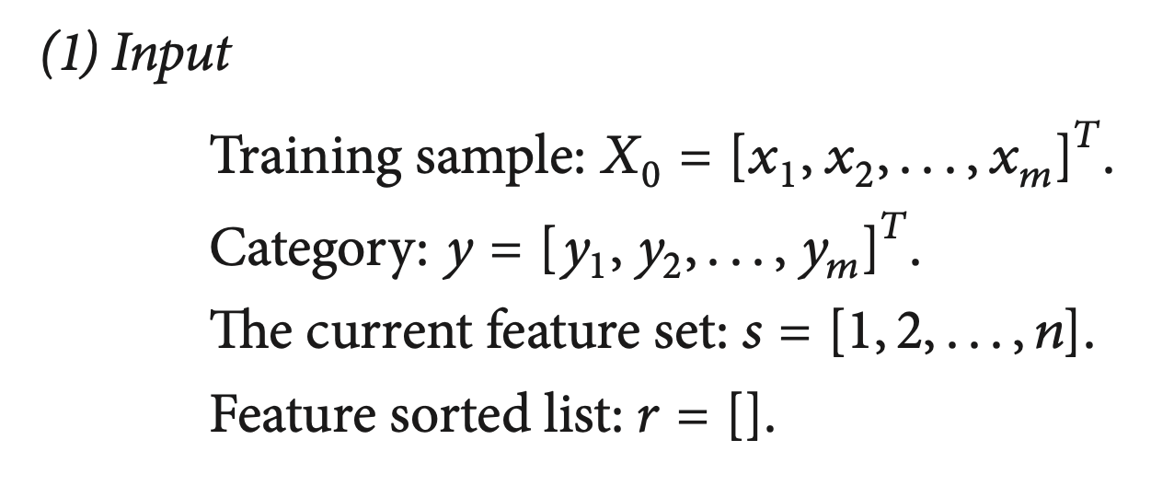
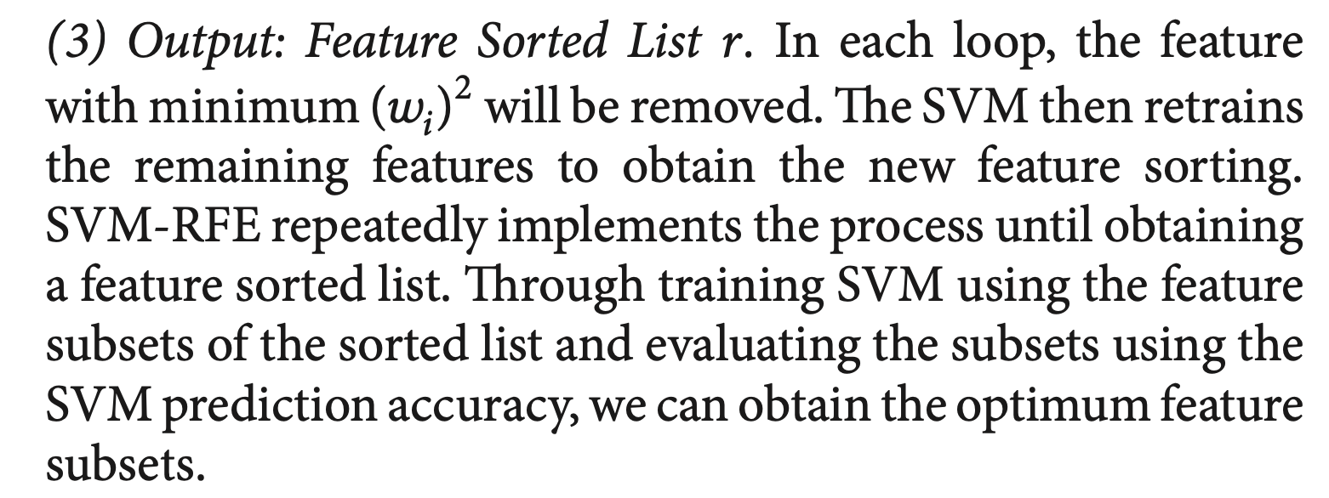
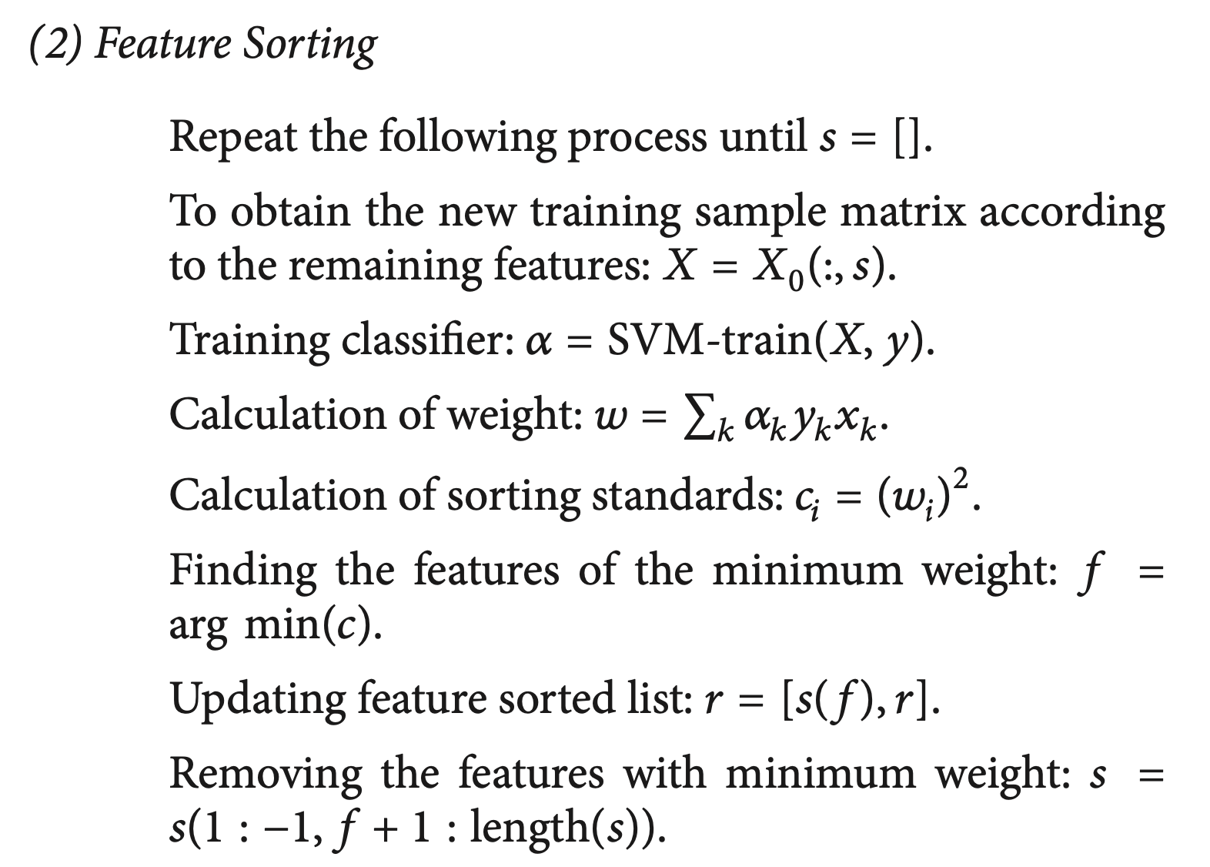
Multi Cancer
01. SVM-RFE & Multiclass SVM
Notes:
심리학에서 나온 자극-반응의 이론을 토대로,

Slide 32
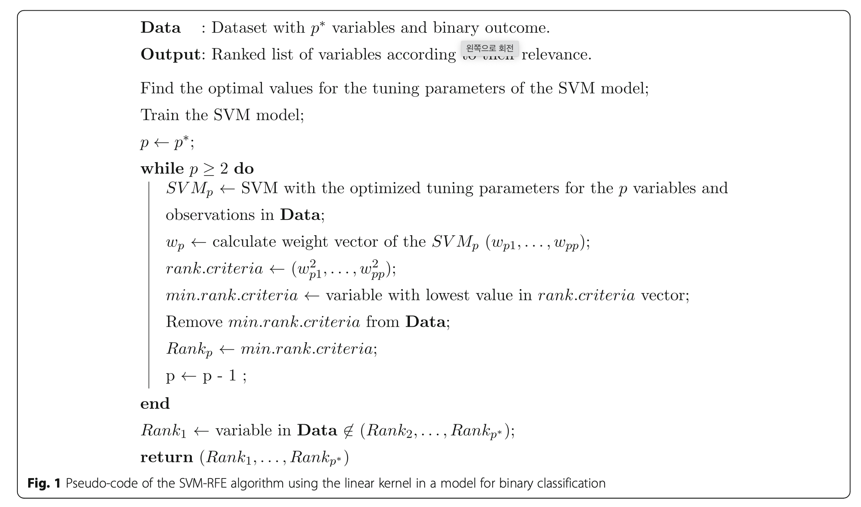
Multi Cancer
01. Logistic Regression Classifier
Notes:
심리학에서 나온 자극-반응의 이론을 토대로,

Slide 33
03
Interpretable Deep Learning

Slide 34
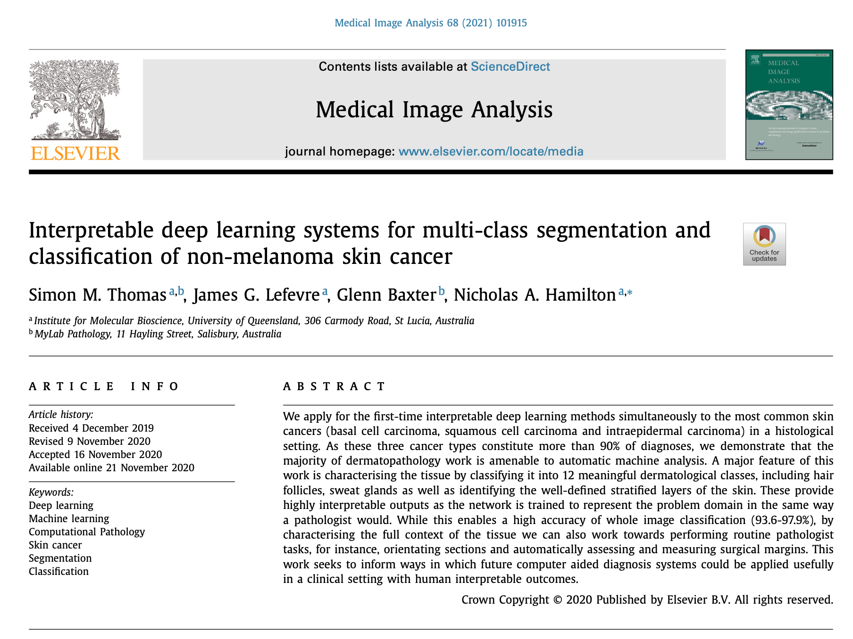
03
Interpretable Deep Learning

Slide 35
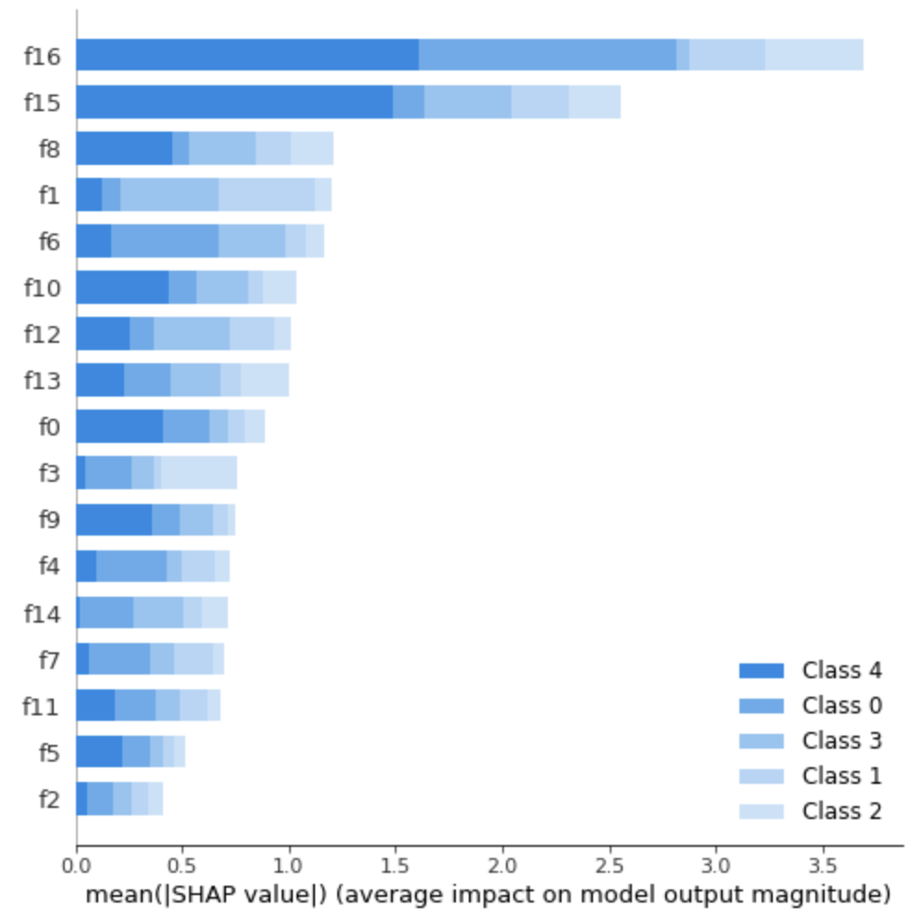
Multi Cancer
01. Logistic Regression Classifier
SHAP value for multiclass deep learning model
Notes:
심리학에서 나온 자극-반응의 이론을 토대로,

